Slide 1

Әл-Фараби атындағы Қазақ Ұлттық университеті
Жалпы және қолданбалы психология кафедрасы
Дәріс 7. 60-70 жылдардағы Кеңестік Ресейдегі психологиялық мектептер мен бағыттар
Дәріскер: Психология ғылымдарының докторы, профессор Тоқсанбаева Нургуль Қорғаджанқызы

Slide 2
Кеңестік психологияның тарихи негіздері
1923 жылы К.Н. Корниловтың марксистік психология негіздері туралы дәрісі Кеңестік психологияның идеологиялық негізін қалады.
1966 жылы психология кафедраларының ашылуы және Ғылым академиясының Психология институтының құрылуы саланың академиялық мәртебесін нығайтты.
Бұл кезең психологияның кеңестік ғылым ретінде қалыптасуындағы шешуші сәттер болды.

Slide 3

Кеңестік психологияның көрнекті тұлғасы

Slide 4
Л.С. Выготский мектебі: мәдениет пен даму психологиясы
Мәдени-тарихи бағыт
Педагогикалық басымдық
"Зона ближайшего развития"
Психологияны әлеуметтік және мәдени контекстте қарастыру, адам дамуының мәдени құралдар арқылы жүзеге асатынын баса көрсету.
Педагогикалық психология мен жалпы психология мәселелеріне басымдық беріп, оқыту мен даму арақатынасын зерттеу.
Оның ең танымал теориясы — "Зона ближайшего развития" (Жақын даму аймағы) балалардың әлеуетті даму деңгейін анықтады.

Slide 5
С.Л. Рубинштейннің жалпы психология мектебі
Іргелі еңбектер
Философиялық негіздер
"Жалпы психология негіздері" (1940-шы жылдар) еңбегі Кеңестік психологияның негізгі оқулығына айналды.
Психологияның философиялық және ғылыми негіздерін қалыптастырып, сана мен іс-әрекеттің біртұтастығын дәлелдеді.
Ол кеңестік цензураға қарамастан, әлемдік психологияның жетістіктерін кеңестік ғылымға енгізуге тырысты.

Slide 6



Дмитрий Узнадзе және психологиялық "құрылымдық установка" теориясы
Дмитрий Узнадзе Грузиядағы психологиялық мектептің негізін қалады.
Интеграциялық бағыт
Психологиялық феномендерді "установка" (мінез-құлыққа дейінгі дайындық) арқылы түсіндіріп, таным мен мотивацияны біріктірді.
Әдіснамалық жаңалық
Психологиялық зерттеулерге жаңа әдіснамалық бағыт енгізіп, эмпирикалық эксперименттерге басымдық берді.

Slide 7
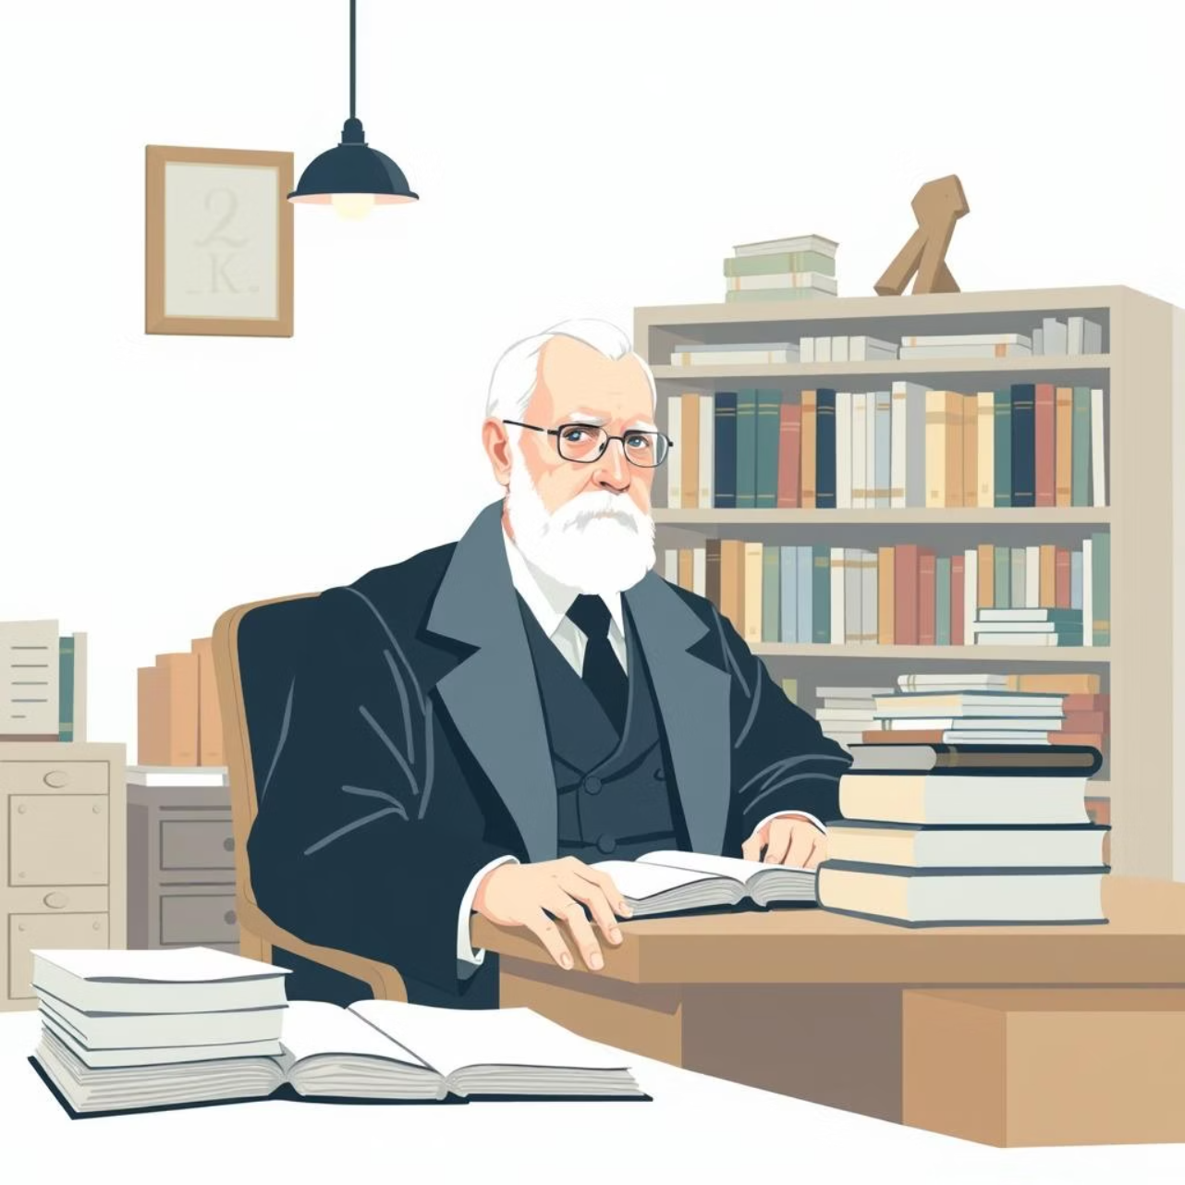
А.Н. Леонтьев және іс-әрекет теориясы
Мәскеу психологиялық мектебінің орталығы
Алексей Леонтьев Кеңестік психологияның ең ықпалды тұлғаларының бірі болды. Оның "Іс-әрекет, Сана, Тұлға" еңбегі іс-әрекет теориясының негізін қалады.
Танымдық процестерге жаңа көзқараспен қарап, сананың іс-әрекет арқылы қалыптасатынын көрсетті.
Жеке тұлғаның дамуы мен психикасының қалыптасуын әлеуметтік іс-әрекет арқылы түсіндірді.
Мәскеу психологиялық мектебінің дамуына, оның халықаралық деңгейге шығуына үлкен үлес қосты.

Slide 8

Б.Г. Ананьев және Ленинград психологиялық мектебі
01
02
Адамтану бағыты
Ленинград университеті
Борис Ананьев адамды жан-жақты зерттеуге бағытталған кешенді тәсілді ұсынды, бұл оның "Адам психологиясы" еңбегінде көрініс тапты.
Оның жетекшілігімен Ленинград университетінде психология факультеті құрылып, психологиялық зерттеулердің ірі орталығына айналды.
03
Интеграциялық даму
Ленинград мектебі перцепция, педагогикалық бағалау және психологияның басқа да салаларын зерттеу арқылы кеңестік психологияның интеграциялық дамуына ықпал етті.

Slide 9

Кеңестік психологияның психофизиологиядағы жетістіктері
Иван Павловтың жоғары жүйке қызметі теориясы кеңестік психологияның физиологиялық негізін қалады.
Психофизиологияның дамуы орталық жүйке жүйесінің, ми функцияларының және мінез-құлықтың физиологиялық механизмдерінің терең зерттелуіне әкелді.
1960-70 жылдардағы ғылыми зерттеулердің практикалық маңызы болды, олар медицина, білім беру және спорт салаларында қолданылды.

Slide 10
Қорытынды: Кеңестік психологияның мұрасы мен маңызы
Психологияның әлеуметтік және педагогикалық ғылым ретінде орнығуы оның қоғамдағы рөлін арттырды.
Кеңестік мектептердің қазіргі психологияға әсері әлі де зор, әсіресе даму психологиясы, педагогикалық психология және іс-әрекет теориясы салаларында.
Бұл ғылыми бағыттар болашақ зерттеулерге берік негіз қалдырды, олар әлемдік психология ғылымының дамуына үлес қосуда.
Кеңестік психологияның мұрасы әлі де терең зерттеуді және бағалауды қажет етеді.

